Slide 1




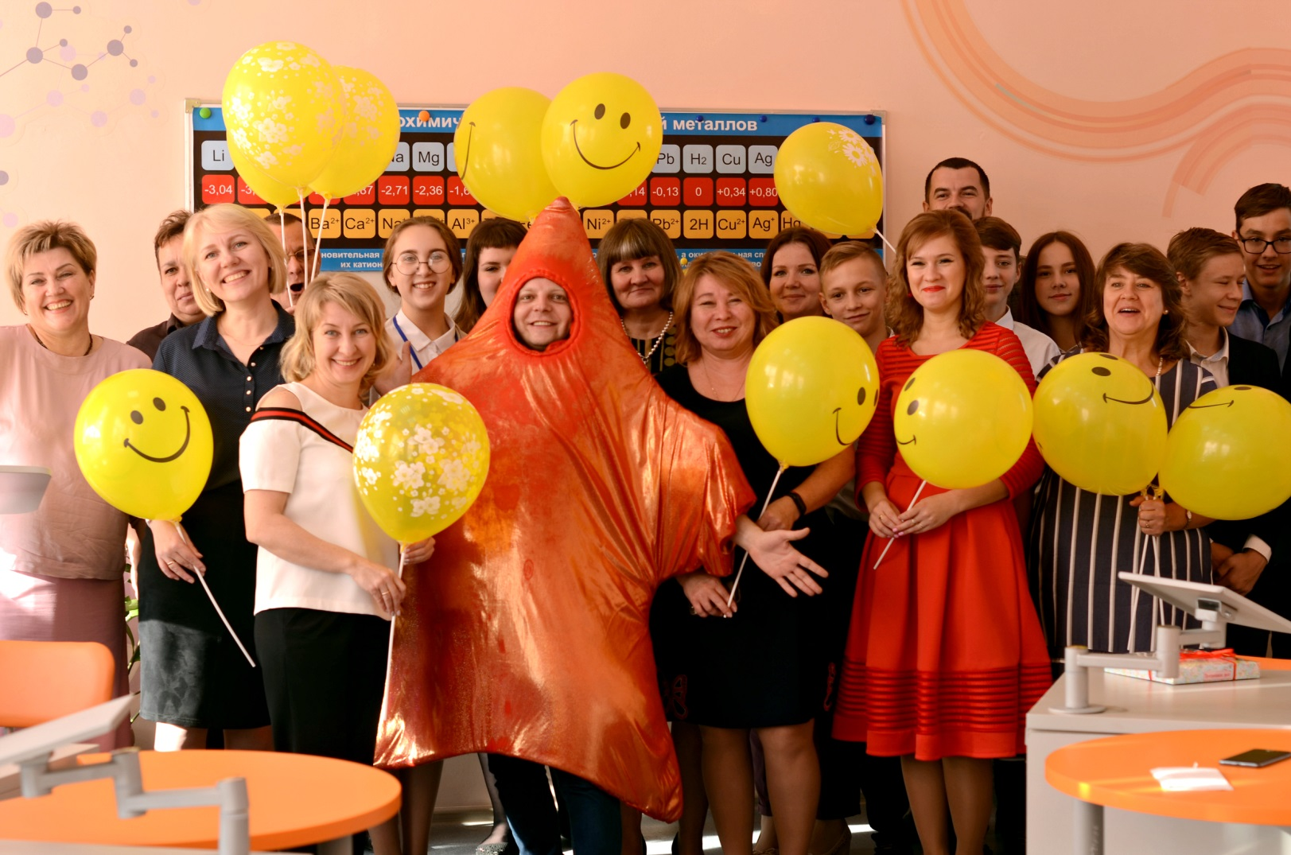
Октябрь, 2020
ШКОЛЬНЫЙ
ИНФОРМАЦИОННЫЙ
КАЛЕЙДОСКОП
С Днем учителя, Вас!
В номере:
Мои увлечения………..7
СПОРТ………………………10
Пожелания….……………1
Из дальних странствий………………..8
Тема номера……..……11
Новости…………………….3
Зверьё моё………………..9
Проба пера……………..10

Slide 2

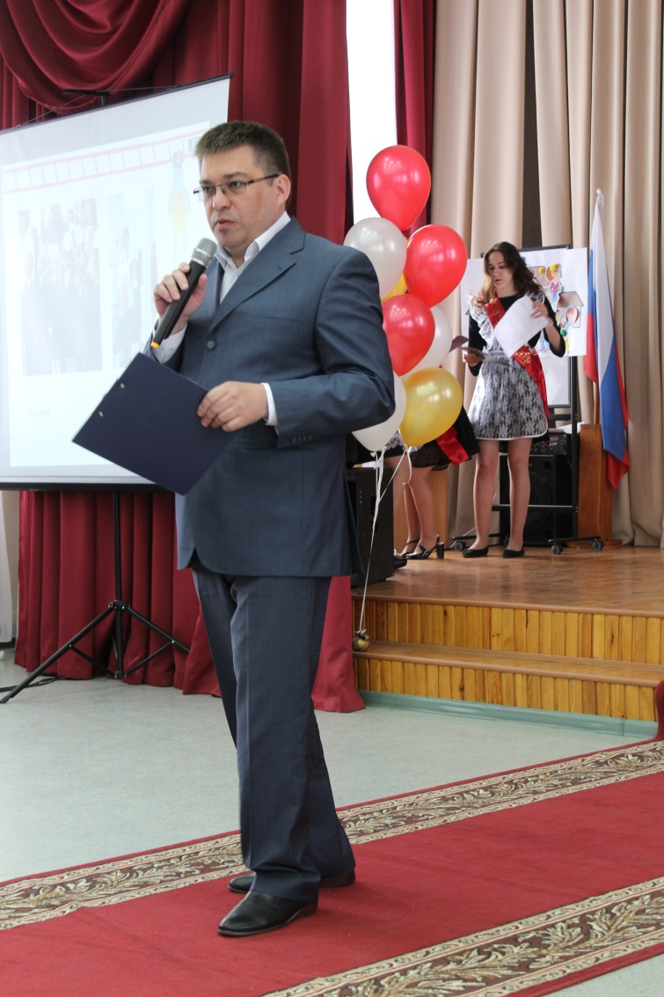
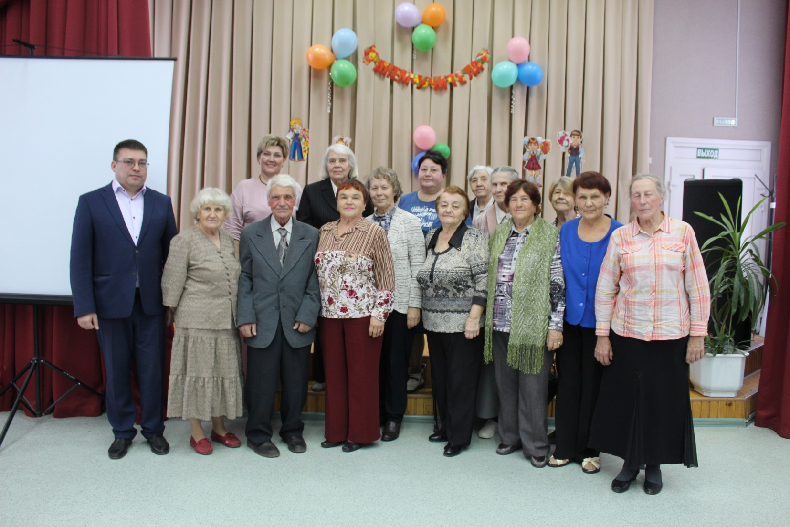
Пожелания
Друзья! В этот прекрасный осенний день я рад поздравить вас с профессиональным праздником – Днем учителя! Во все времена к труду педагога предъявлялись самые высокие требования. Именно учитель всегда был образцом высокой духовной силы, эрудиции, интеллигентности! И все эти качества воплощают наши замечательные учителя.
Желаю вам профессиональных и творческих удач, успехов в вашем нелегком, но нужном деле, терпения, оптимизма, крепкого здоровья и счастья.
С уважением, Ожгибисов Максим Борисович,
директор школы №38
1
Максим Борисович и учителя-ветераны нашей школы

Slide 3


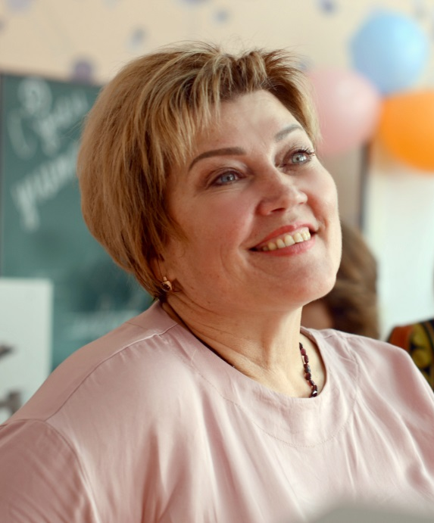
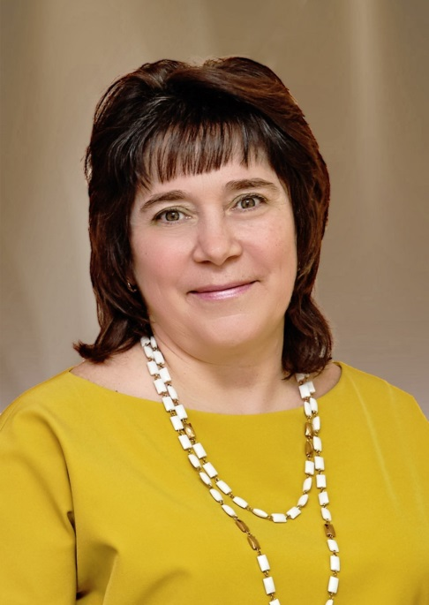
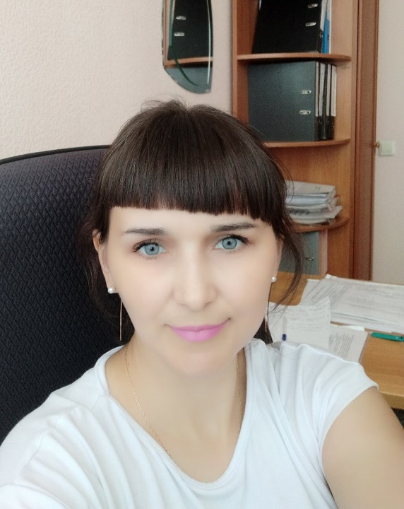
В этот праздничный день хочется поблагодарить Вас за высокий профессионализм, а также бесконечное терпение в достижении цели. Ваша цель – воспитание достойного, прогрессивного поколения. И результатами труда уже стоит гордиться. И пусть судьба не поскупится на радостные события и преподнесет Вам в жизни самые дорогие подарки.
С уважением, Мамонтова Валентина Александровна, зам. директора по воспитательной работе, 2 корпус
С днем учителя, дорогие коллеги!
Пусть расцветают таланты и профессионализм, пусть уважение и любовь учеников дарят отличное настроение, пусть растут ваши достижения и зарплаты, а жизнь радует крепким здоровьем, искренними чувствами и простым человеческим счастьем!
С уважением, Черепанова Ольга Николаевна,
зам. директора по учебно-воспитательной работе, 2 корпус
Поздравляю с Днем учителя! Пусть, благодаря Вашим стараниям и усилиям, весь мир с каждым днем становится грамотнее, образованнее, умнее и просвещеннее. Желаю вам здоровья и терпения, внутренней умиротворенности и гармонии, уважения окружающих и искренне благодарности за Ваш великий труд. Пусть ваши ученики вместе с вами добиваются невероятных высот успеха, пусть вам сопутствует удача во всех делах !
С уважением, Мануйлова Мария Владимировна, зам. Директора по воспитательной работе, 2 к.
2

Slide 4


Пожелания
Поздравления от учащихся нашей школы
Учителей поздравить решили, не только коллеги, но и ученики нашей школы.
Сегодня весь наш классный класс, спешит в стихах поздравить, ВСЕХ вас. И с пожеланием большим, Вам пожелать мы все хотим: здоровья и больших удач, чтоб сложных не было задач, и становилась жизнь светлей!
Успеха, счастья, теплых и веселых дней!
С днем учителя.
Журавлева Мария, 5Г класс
Дорогой учитель, поздравляем Вас! Это поздравление от всех нас. Вас мы поздравляем и добра желаем.
Пусть ваше здоровье не подводит Вас!
Мы вас очень любим, дорогой учитель наш!
Воробьева Анастасия, 5 Г
С днём учителя Вас поздравляю и здоровье Вам желаю, доброты и уважения со стороны учения
Вас хочется поздравить от души
За то, что вы профессией живете
За то, что с нами многое прошли
И жизнь вы посвящаете работе.
Найти не просто к каждому подход
И никого случайно не обидеть.
Уверенность вселить, идти вперед,
Хорошее во всем увидеть.
Пусть будет чашей полною ваш дом,
И на работе будет всё в порядке
Чтоб реже вы сидели за столом
Бессонными ночами за тетрадкой.
Чтоб было всё, достаток и уют
Чтоб уважали труд ваш благородный.
И в вашу честь прогремит салют
Вы многого и лучшего достойны.
Буркова Алиса, 5Г
С днем учителя!
Счастья, удачи, добра!
Варданян Асмик, 6Д
3
5

Slide 5


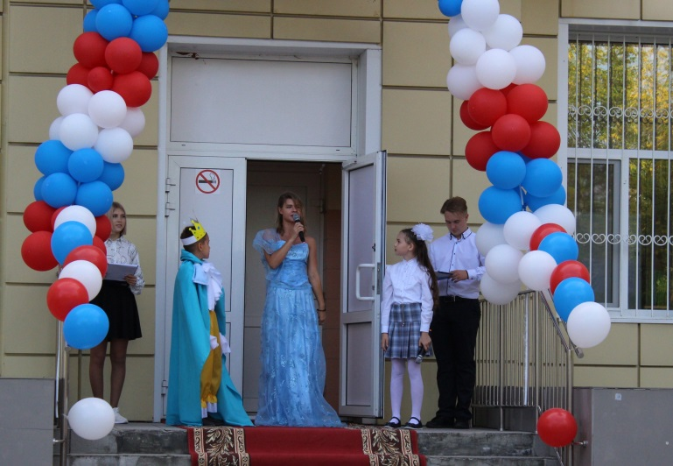
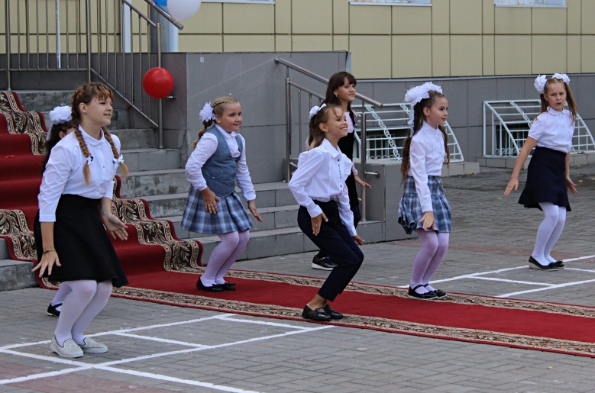
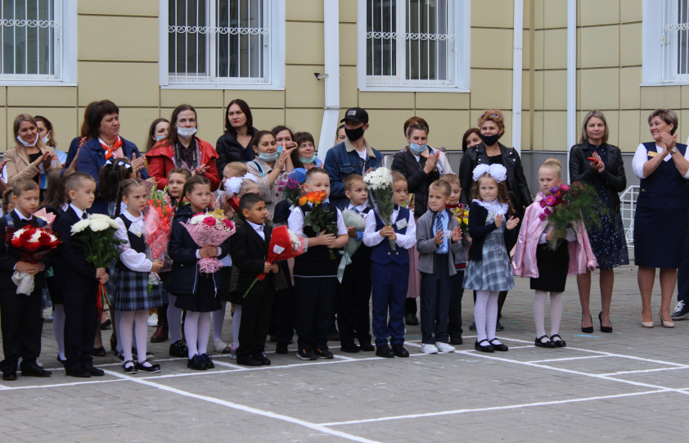
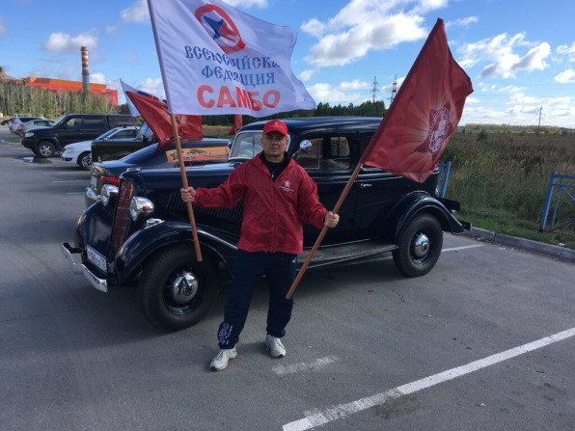
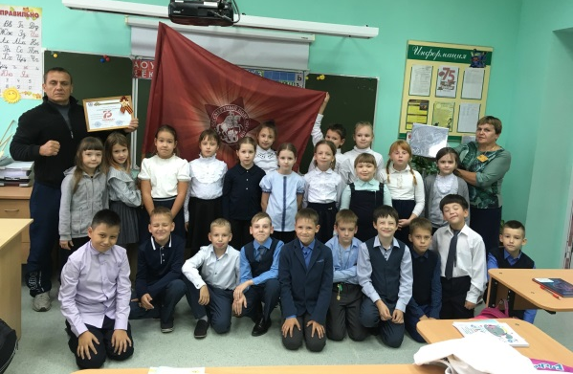
НОВОСТИ
1 сентября
1 сентября, традиционно , прошла праздничная линейка, в которой приняли участие 1 и 11 классы. Подарком для классов, послужили выступления творческих коллективов нашей школы.
3ий класс выступил с танцевальной программой, 10 классы с начальной школой, показали театральную постановку.
«Бессмертный автополк»
03.09.2020 в городе Тюмень прошли мероприятия, приуроченные победе
над Японией и окончании Второй мировой войне. Организаторами выступили ООД Бессмертный полк России и Всероссийская федерация самбо. От нашей школы приняли участие учителя и родители спортивного класса. Стартовали мероприятия с автопробега «Бессмерт-ный автополк» с заездом к Вечному огню и возложением цветов.
Вечером прошло вручение свидетельств о присвоение имен земляков Героев Советского Союза участников ВОВ группам самбо Тюменской области. Спортивному 3 «Г» классу МАОУ СОШ № 38 присвоено имя нашего земляка Героя Советского Союза Худякова Виктора Леонидовича. Так же было вручено знамя Бессмертного полка и альбом «Тюменские дивизии военного призыва (1941 – 1945)».
4

Slide 6
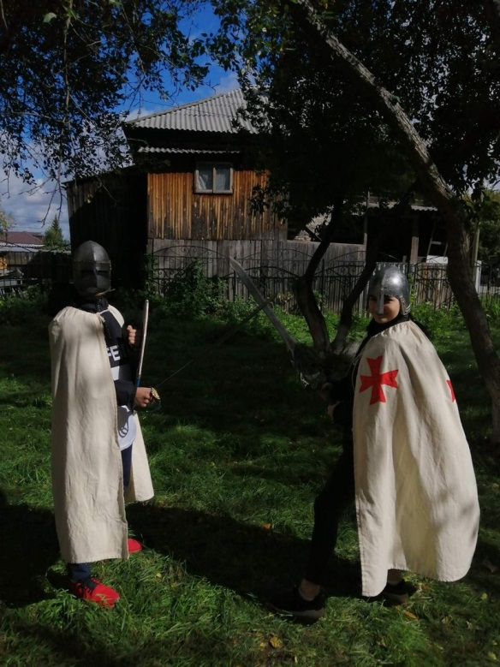
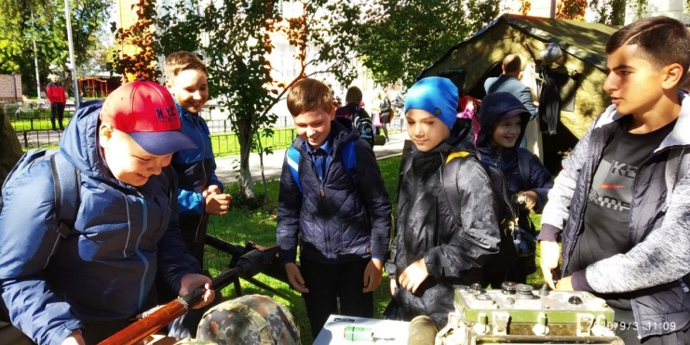
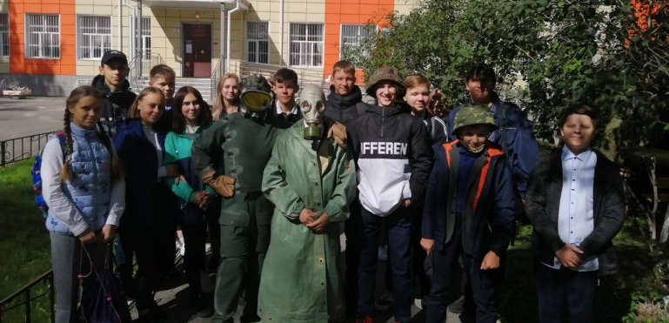
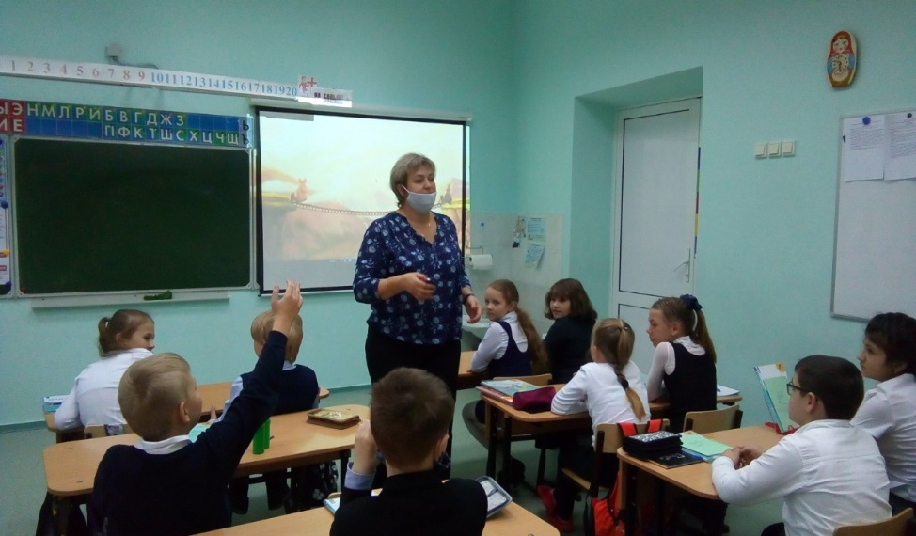
Мероприятия, к Дню окончания Второй мировой войны
3 сентября в школе, в рамках празднования Дня окончания Второй Мировой войны, в школе были проведены мероприятия: выставка оружия « Галерея оружия Победы», Диктант Победы, акция «Голубой платочек». Всего приняло в мероприятиях более 300 человек.
Ребята из военно-патриотического клуба «Отечество» показали школьникам мастер класс по разборке автомата.
Дети с удовольствием рассматривали оружие, примеряли обмундирование рыцарей и костюмы химзащиты.
К выставке проявили интерес и родители учеников, задавали вопросы, изучали экспонаты. Огромные слова благодарности за организацию выставки, руководителю клуба «Отечество» — Цергибелю Игорю
Правовое просвещение
15 сентября, в нашей школе прошли мероприятия в рамках правового просвещения с приглашением инспектора по правам ребенка, центра «Семья».
Валентина Михайловна провела познавательное мероприятие среди учащихся начальных классов. Дети могли задать любой интересующий вопрос по теме и получить развернутый ответ.
5

Slide 7
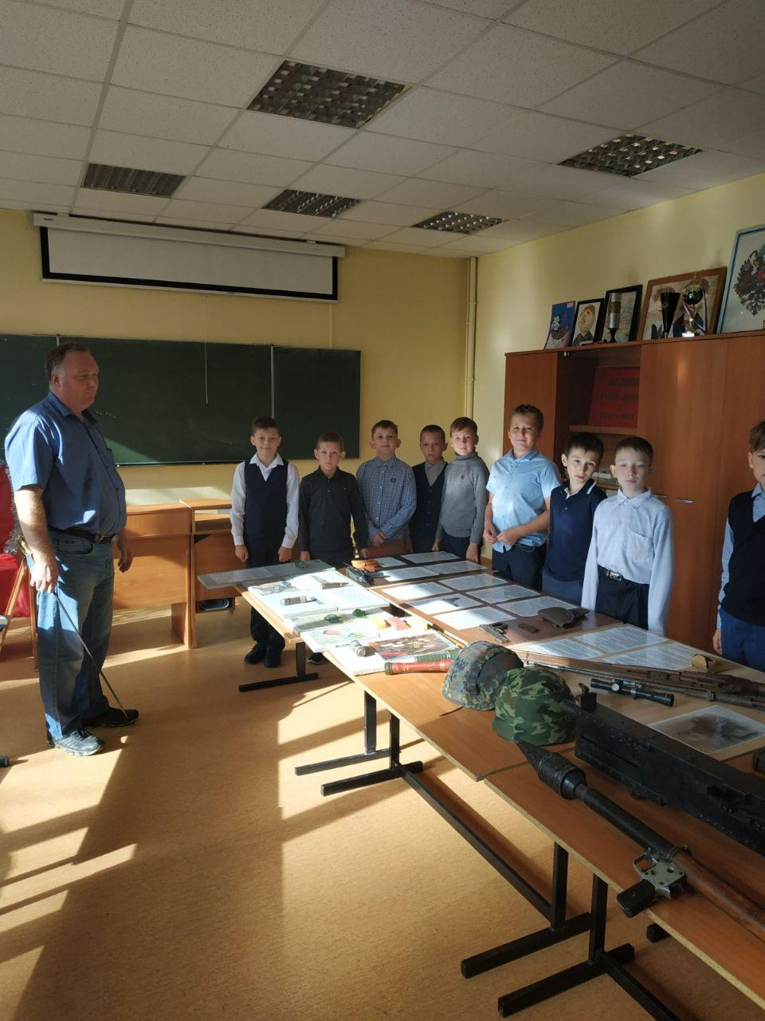
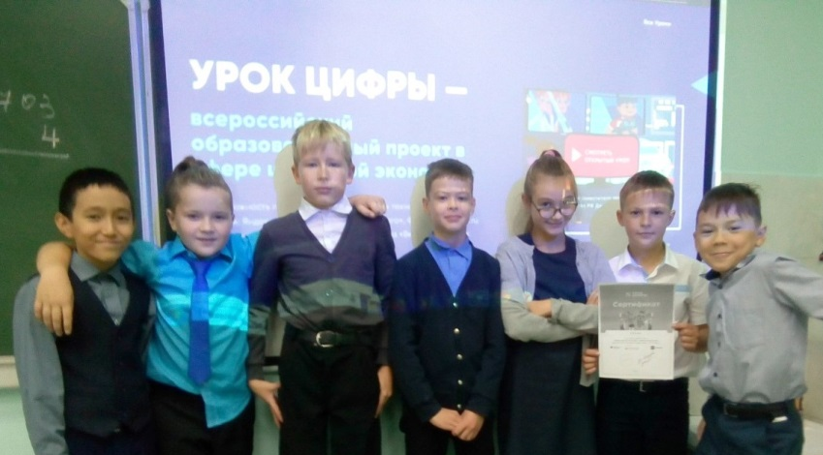
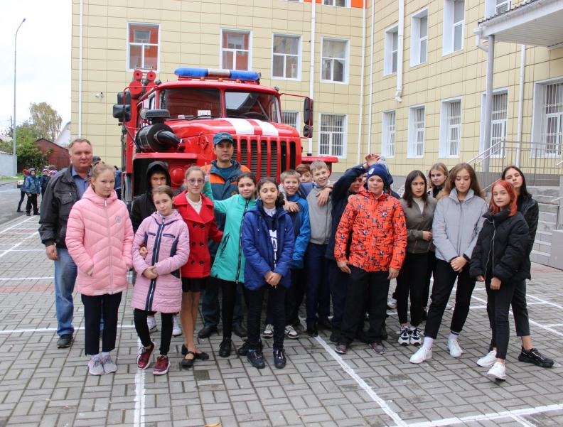
НОВОСТИ
Выставка «Оружие победы
18 сентября в нашей школе прошла выставка совместно с галереей «Оружие победы», где были представлены экспонаты вооружения Российской армии.
Цергибель И.А., рассказал детям, очень много интересного и познавателтного про военное оружие.
Ведь бытует мнение, что Советский Союз одержал победу в Великой Отечественной войне скорее числом, нежели умением. Но, однако вложить оружие в руки каждого солдата столь многочисленной армии — это и есть величайшее умение для конструкторов, рабочих и всех служащих тыла.
«Урок цифры»
Учащиеся начальной школы приняли участие во всероссийском образовательном проекте в сфере цифровой экономики «Урок цифры». Тема очередного урока «Искусственный интеллект и цифровое обучение».
Учащиеся на уроке познакомились с различными сферами деятельности в области цифровых технологий, узнали о карьере в области искусственного интеллекта, прошли пробное учебное тестирование на сайте «Урок цифры».
«Мастер-класс по ЧС»
В рамках месячника безопасности детей в школе, специалисты ВДПО провели мастер-класс с демонстрацией специализированной техники.
Ученикам рассказали о правилах пожарной безопасности, как нужно себя вести и реагировать на чрезвычайные ситуации. В мероприятии приняли участие обучающиеся 1-8 классов.
6

Slide 8

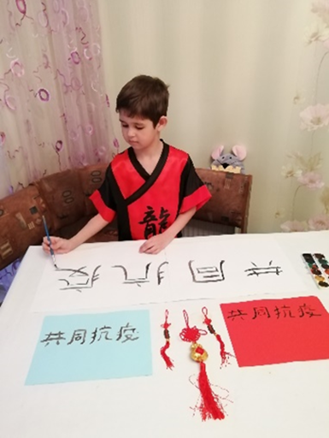
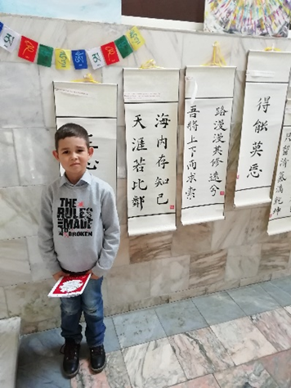
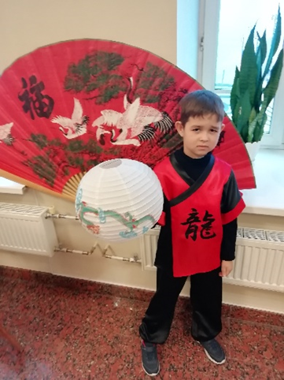
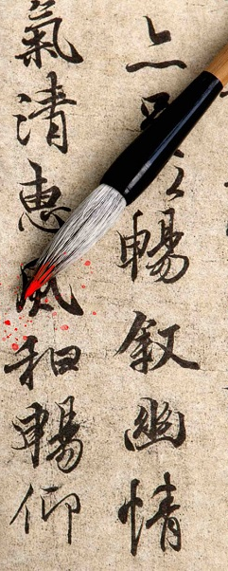
МОИ УВЛЕЧЕНИЯ
Необычное хобби в моей жизни
Меня зовут Даниил. Мне 8 лет. У меня есть необычное хобби! Я начал интересоваться китайском языком в 6 лет, посмотрев случайно видеоролики на китайском языке. Мне понравилась китайская считалочка про счёт.
На день рождение мне подарили русско-китайский разговорник. Я ежедневно начал повторять и учить самостоятельно китайские слова. И в 7 лет я записался в центр по изучению китайского языка «Фарфоровая пагода».
Я посещал и участвовал в разных мероприятиях, таких как: IV Фестиваль китайского языка и культуры, где я научился игре «Го», участвовал в супер-челленджере «Победим вирус вместе!» (1 место), посещал онлайн-курс «Знаток китайских иероглифов», выступал с китайской песней в ТюмГУ на концерте, посвященном Новому году по лунному календарю
На данный момент я продолжаю обучаться в центре «Фарфоровая пагода» и учусь там уже 2 года. Выучил 328 иероглифов, и я не хочу останавливаться на достигнутом!!! Моя мечта – посетить Китай и изучить китайскою культуру!
7

Slide 9

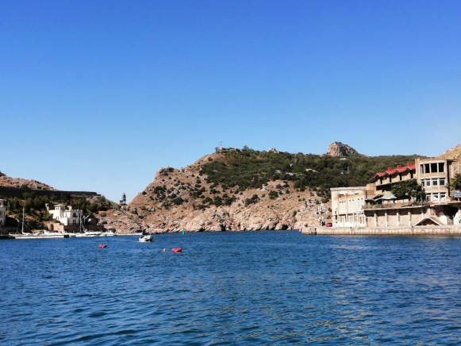
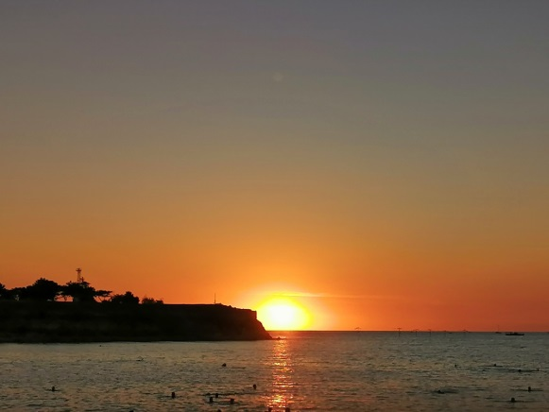
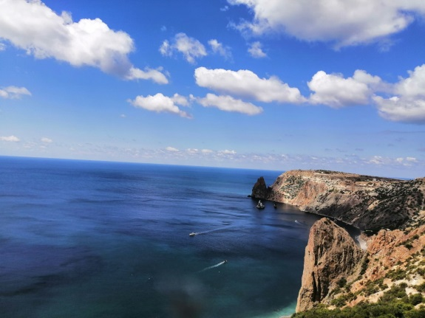
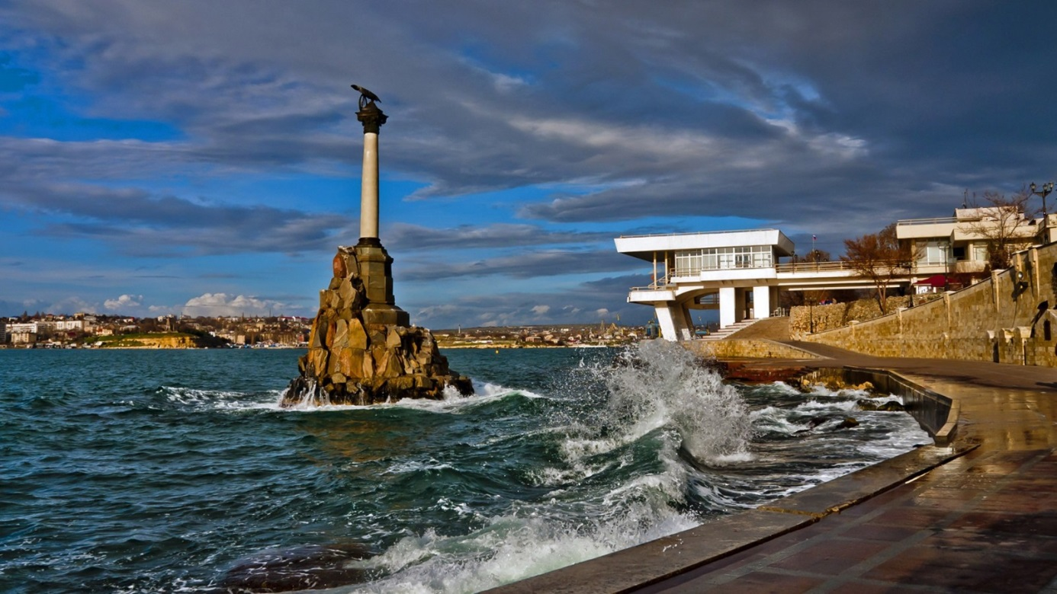
Из дальних странствий…
Про мой отдых в Крыму
Этим летом мы снова с моим братом, мамой и бабушкой отправились отдыхать на Черное море, так как каждый год мы стараемся придерживаться этой традиции.
В этом году мы снова отправились в Севастополь, так как нам всем очень нравится этот курортный городок. Севастополь всегда очень гостеприимно встречает своих гостей.
Я очень люблю экскурсии в горы, так как в горах очень красивая природа и свежий воздух. Я рада, что совершилась несколько морских прогулок на катере и прокачусь на джипах по горным дорогам, так как это развлечение очень захватывающее.
В городе очень много различных развлечений, которые подойдут для людей любого возраста. Пляжи, которые растянулись вдоль города очень чистые и обустроенные на них есть возможность поиграть в пляжный волейбол и взять напрокат разный спортивный инвентарь. Я надеюсь, что следующие свои каникулы я проведу так же весело, как и в этом. Отдых на море обладает множеством преимуществ: свежий морской воздух, морская вода и просто классная обстановка и энергетика природы.
Казаева Светлана, 7 Г
8

Slide 10

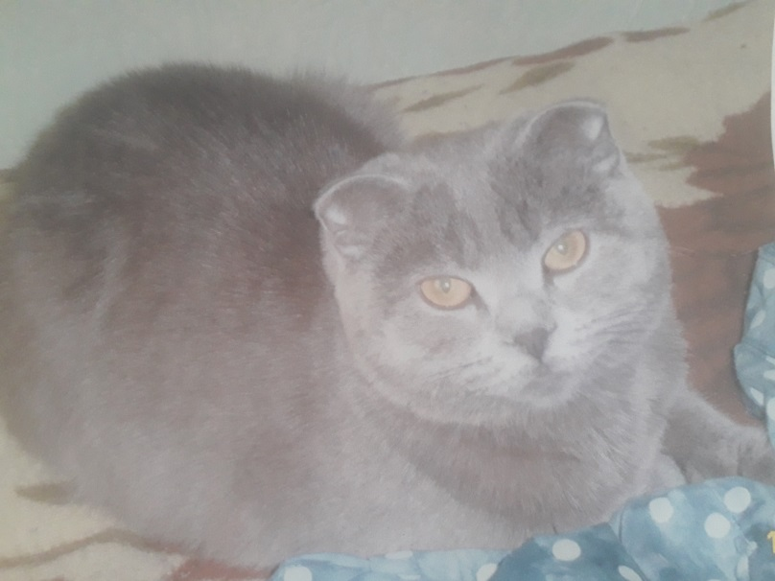
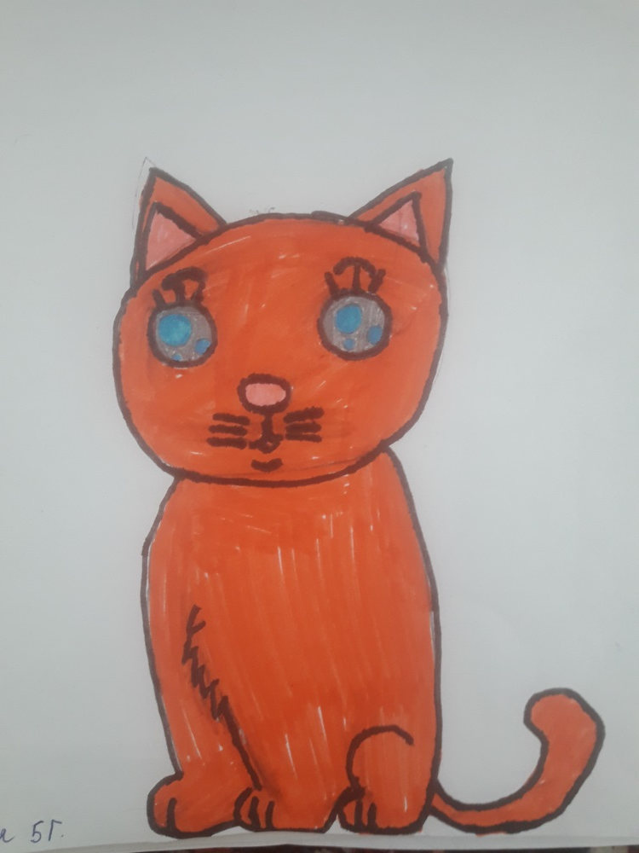
Зверьё моё
Мой лучший друг – моя кошка Матильда
Если мне зададут вопрос «Кто твое любимое домашнее животное?», я отвечу – кошка.
Мою кошку зовут Матильда. Ей уже почти четыре года. Мне подарили ее на новый год родители. Они подарили мне ее чтобы с детства привить любовь к животным. Порода моей кошки – шотландская вислоухая.
Мотя очень ручная, любит когда за ней ухаживают. Но, на самом деле, эти породы не ручные и не любят когда за ними ухаживают. А моя кошка особенная. Она не только мой лучший друг, но и член нашей семьи.
Журавлева Мария, 5Г класс
Кошка Мила
Я хочу вам рассказать про свою кошку, которую зовут Мила. Она рыжего цвета и у нее голубые глаза. Мила не такая уж и маленькая. Она очень ласковая, забавная и умная.
Утром она, иногда, встает раньше всех и пытается разбудить кого-нибудь, так она просит, чтобы ее покормили. Мила не просто домашнее животное, а член семьи и я ее очень люблю.
Гасанова Сурая, 5Г класс
9

Slide 11
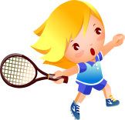
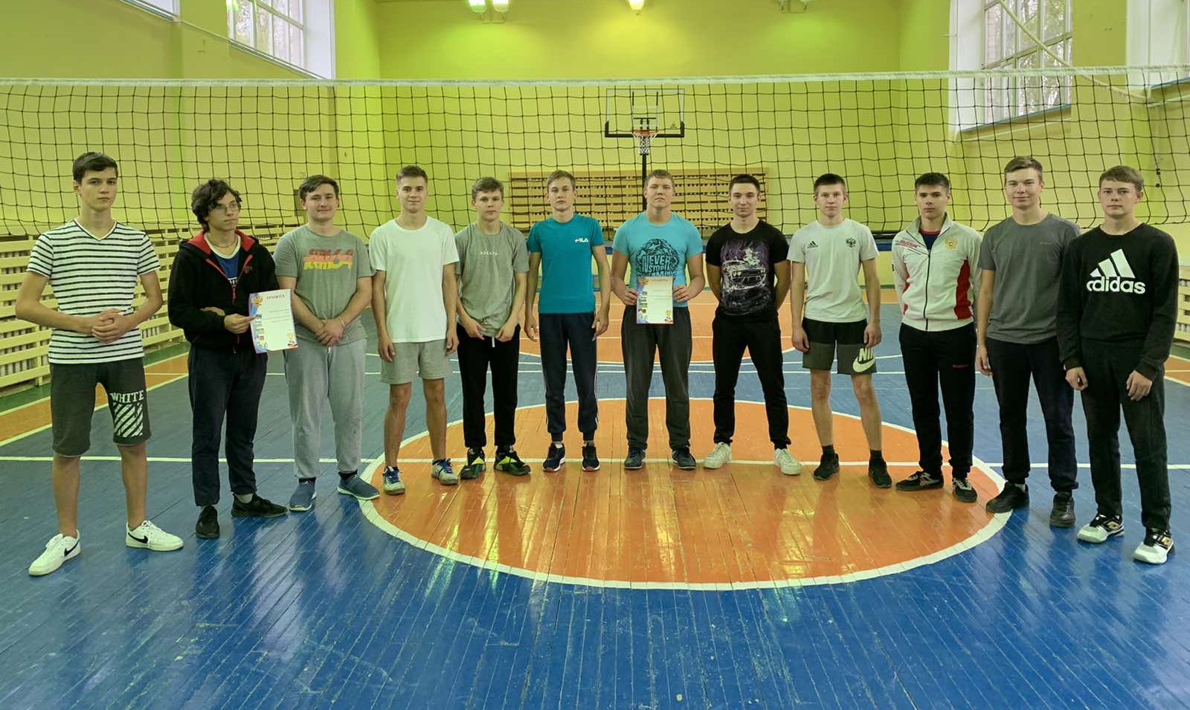
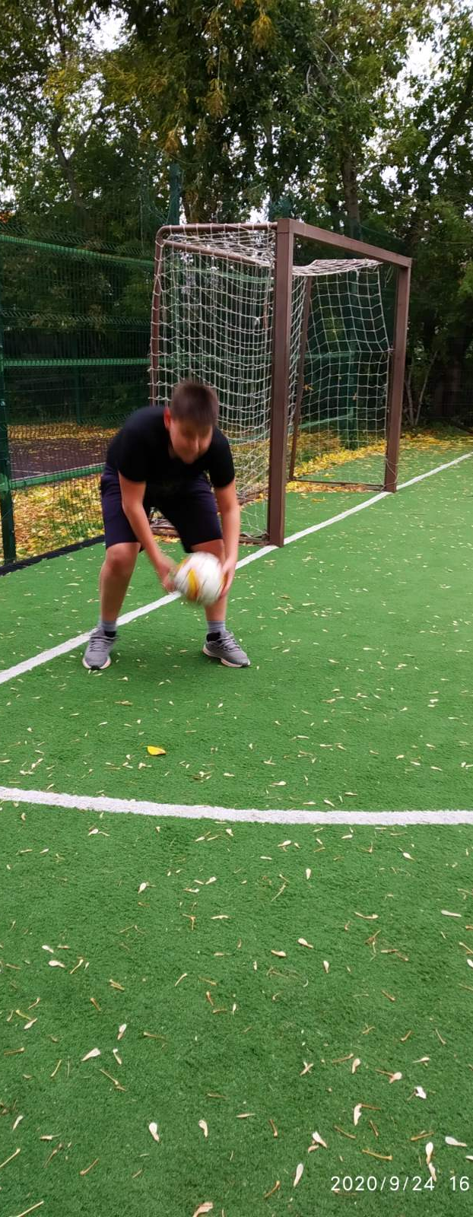
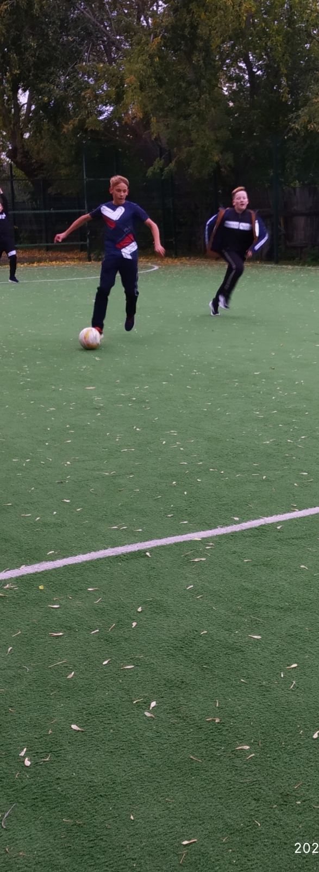
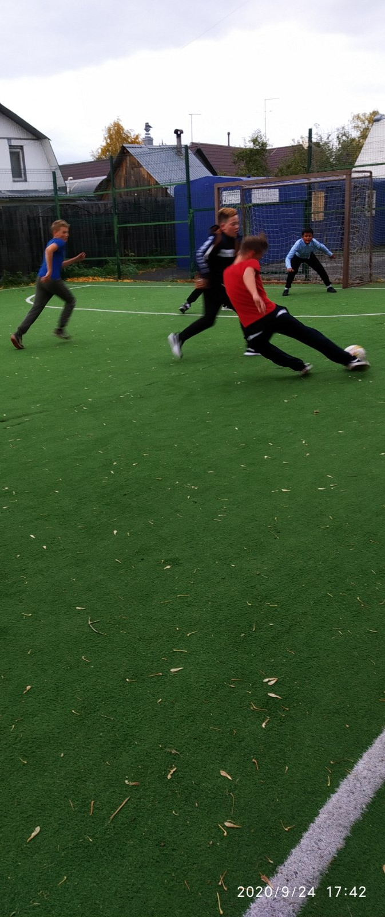
СПОРТ
Соревнования по волейболу
В середине сентября состоялось соревнование по волейболу между 10 и 11 классами.
Победители были награждены грамотами.
Дружеский футбольный матч
Товарищеские встречи по футболу между шестыми классами.
6
10

Slide 12
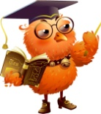
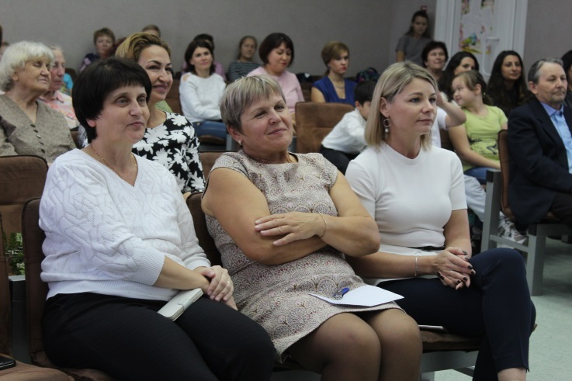
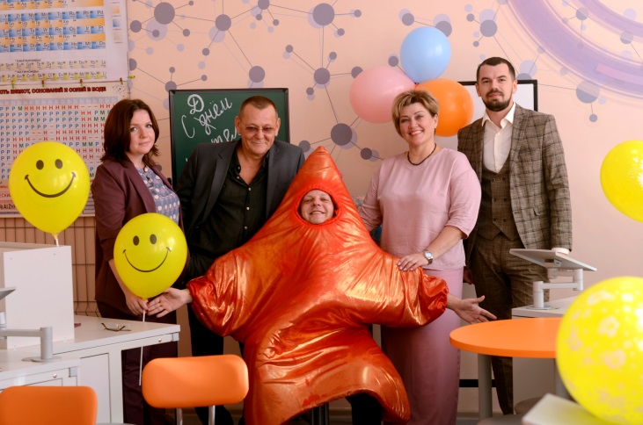
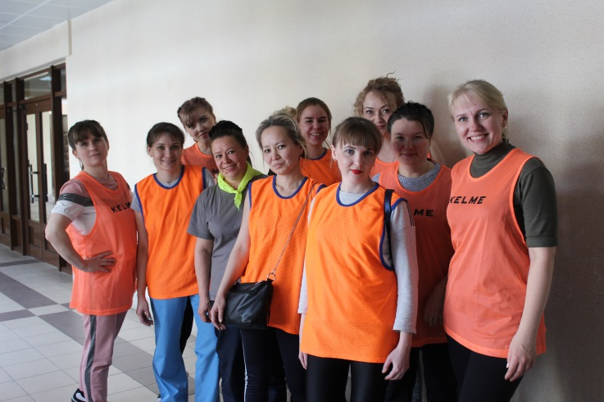
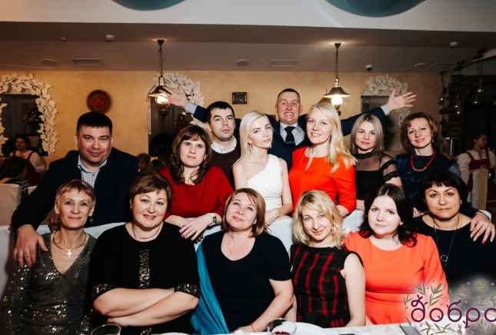
Тема номера
Важный праздник – «День учителя»
Профессия учителя - одна из самых древних профессий на Земле. Для каждого человека, на любом этапе его существования необходим человек, который мог бы объяснить ту или иную проблему, ситуацию или просто событие.
Когда-то давно, когда разделения труда не существовало, учителями становились все старшие, наиболее опытные представители племени/общины. При переходе к разделению труда, учителями становились люди, практиковавшие то или иное ремесло и передававшие тот или иной навык/знание. И лишь в 18 - 19 веках, преподавание как официально признанная профессия стало массовым явлением в Европе и во всём мире.
Наверняка, каждый человек хранит в памяти образ первого учителя, помнит свой первый урок. И этому есть своё объяснение, так как педагог занимается не только обучением, но и воспитанием, а главной ценностью остаётся профессиональный уровень и знания учителя.
11

Slide 13

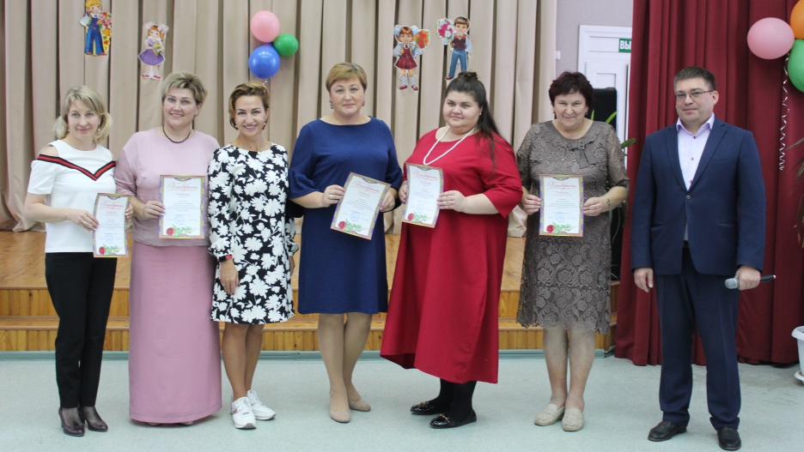
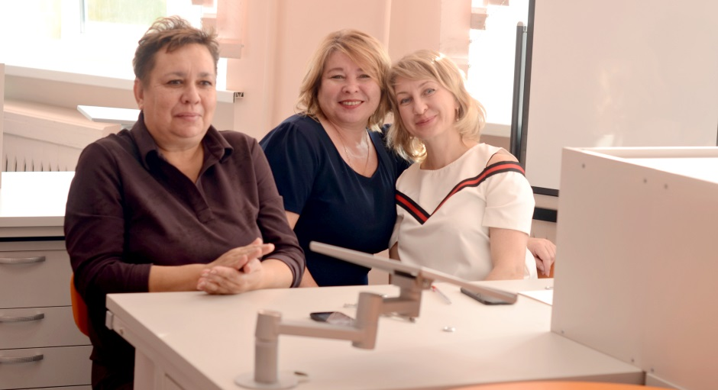
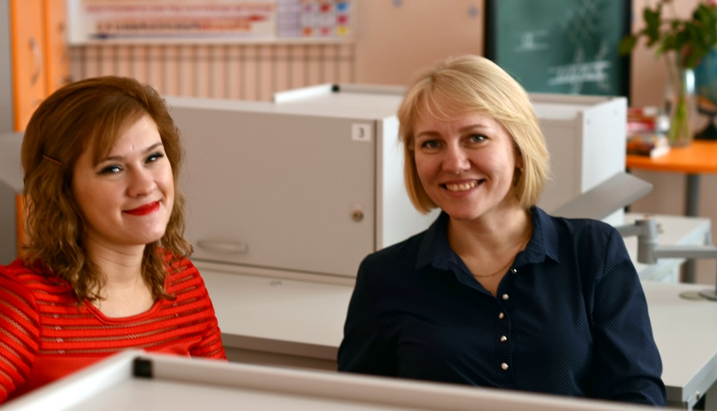
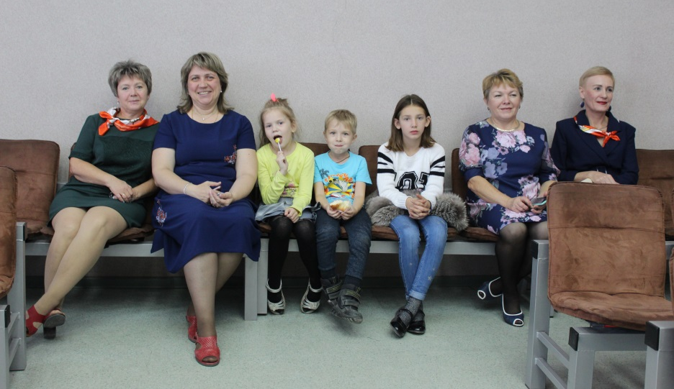
Проба пера
Поздравить учителей стихотворением собственного сочинения решила Вахитова Лия, ученица 8Г класса.
Во тьме блуждаешь ты без знаний,
И дальше носа света не видать
Ты вспомни тех, кто так старался
Дать знаний папку для тебя.
Ты вспомни их тепло улыбки
И свет их умных, добрых глаз
Ты вспомни как тебе говорили
О странных дальних берегах.
О дивных музах и стихах
О страшных войнах и боях
Об исключительных животных,
Лесах, полях и берегах.
С тоской безумной вспоминаешь
Как потешал учителей.
А ведь они всю жизнь свою вам посвятили
И ночью, не смыкая глаз, проверки всех тетрадей проводили.
Ты вспомнишь как кричал, ругался,
Как звонко ты смеялся.
И не замечая учительских глаз
Продолжал играться с задних парт.
Но вот закончена школьная пора,
Экзамены пройдены (и даже не зря)
И лишь уходя, ты вспомнишь всех тех
Кто дал тебе шанс на успех.
(орфография и пунктуация автора сохранены)
12

Slide 14



Поздравляем
НАШИ «ОСЕННИЕ» ИМЕНИННИКИ:
Голубева Жанна Марковна
Зырянов Андрей Александрович
Ижбулаева Гульшат Рависовна
Канделаки Светлана Валерьевна
Лукинских Кристина Сергеевна
Мануйлова Мария Владимировна
Михайлова Ольга Анатольевна
Непряхина Ольга Александровна
Новоселова Наталья Владимировна
Семенова Ирина Николаевна
Цыганкова Светлана Ивановна
ШИК, №1(25), сентябрь 2020 г.
Издается с 2016 года
Газета МАОУ СОШ №38 г. Тюмени
Директор школы: Ожгибисов М. Б.
Тираж: 15 экземпляров
Редакторы: Костыгина К. А.
Милохова Е. И.
И ты можешь принять участие в выпуске очередного номера школьной газеты. Если у тебя есть интересные истории, факты, которыми ты хотел бы поделить-ся с друзьями, мы ждём тебя! (каб. 401, библиотека)

